Slide 1
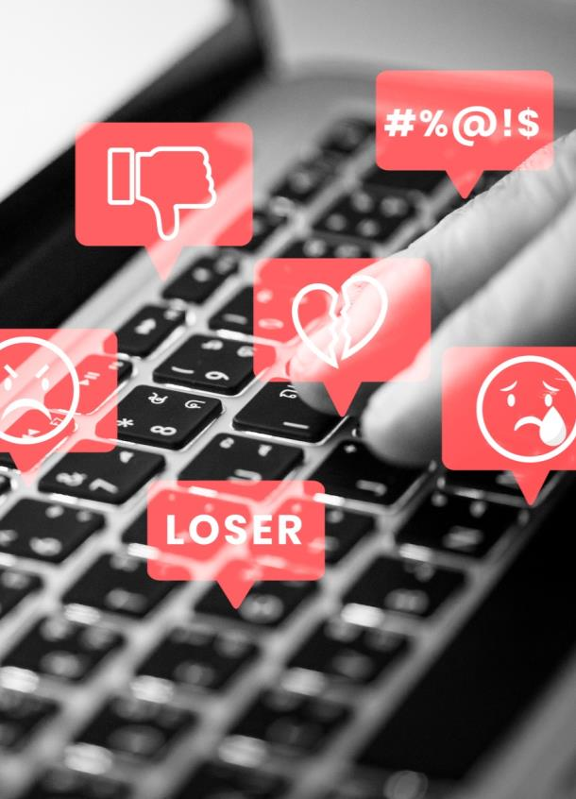

ИНФОРМАЦИОННАЯ ГИГИЕНА:
КАК НЕ СТАТЬ ЖЕРТВОЙ ДЕЗИНФОРМАЦИИ
Единый день
информирования населения
август 2024 г.

Slide 2
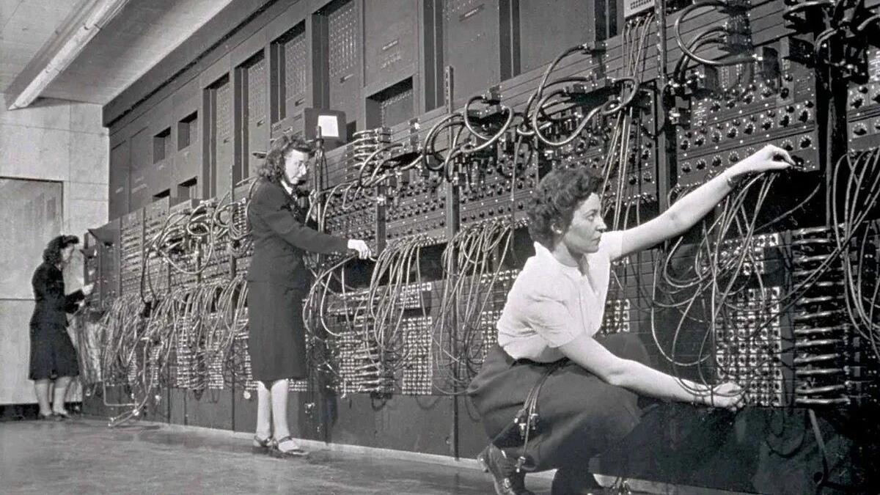
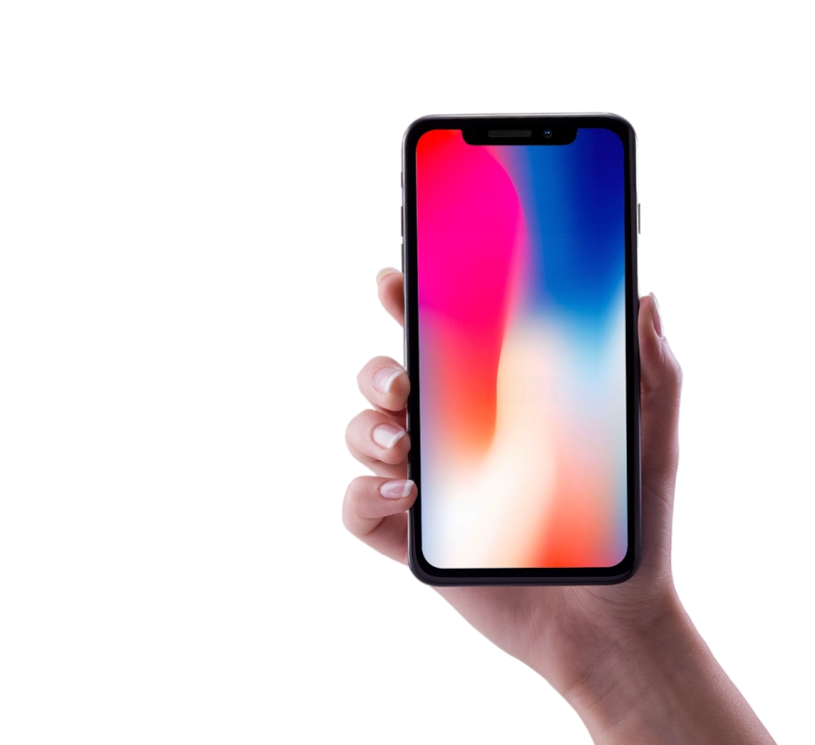
Первое цифровое устройство – компьютер ENIAC (1946 год) весил 30 тонн и занимал помещение площадью 140 кв. м.
Последняя версия смартфона от Apple
весит 170 гр

Slide 3

Доступность Интернета
для белорусов
Согласно «Глобальному инновационному индексу 2023», опубликованному Всемирной организацией интеллектуальной собственности, Беларусь заняла 22-е место среди 132-х
государств по показателю «Доступ к ИКТ»

Slide 4
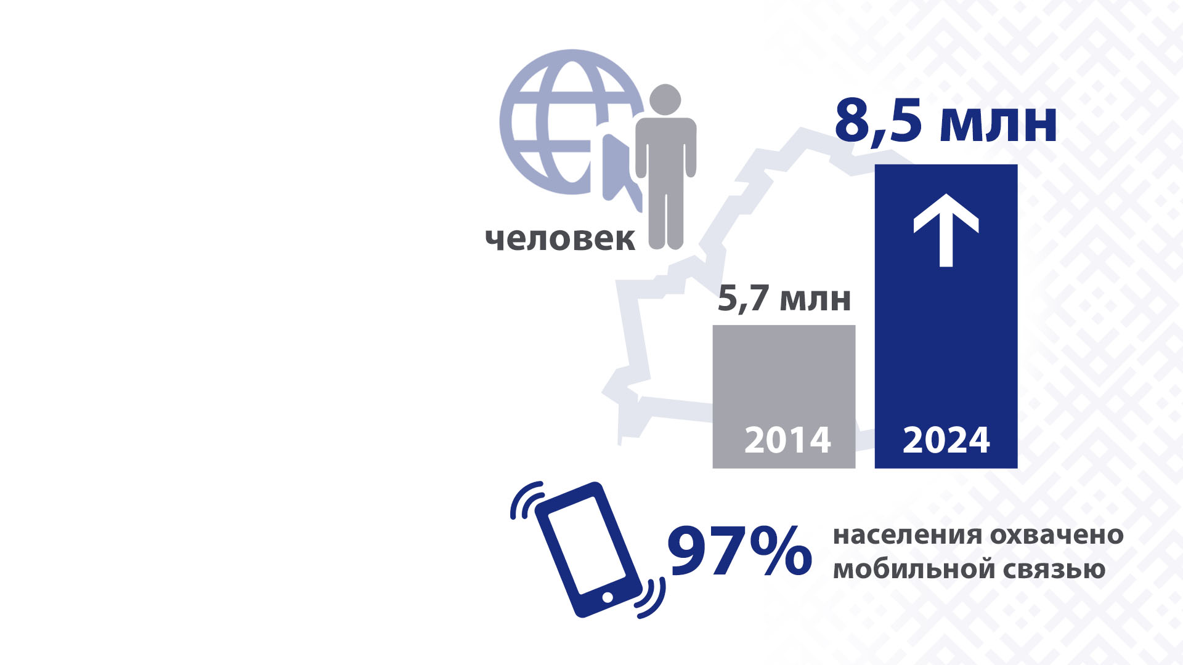
Белорусы
в Сети
по данным агентства
We are Social, в 2024 году проникновение Интернета в Беларуси составило 89,5%, России – 90,4%, Казахстане – 92,3%, Польше – 88,1%, Литве – 89%, Латвии – 92,9%, Украине – 79,2%

Slide 5

Сегодня интернет-инфраструктура потребляет от 6% до 12% производимого на Земле электричества

Slide 6
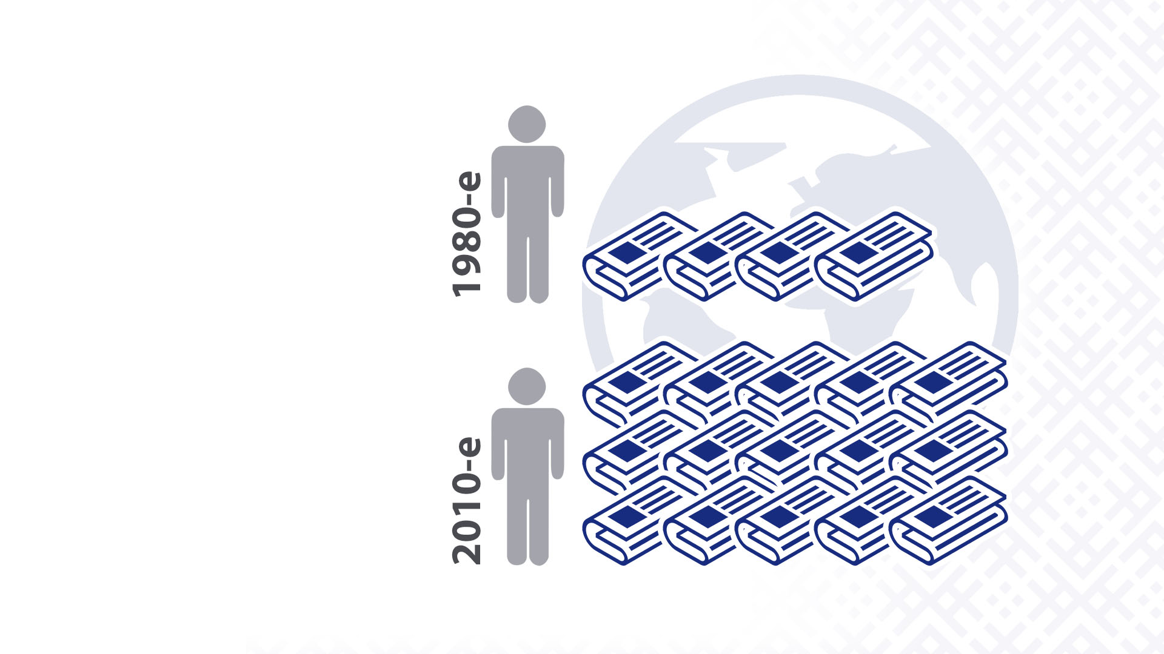
В середине
1980-х гг. человек получал за сутки информацию
в объеме, эквивалентном
40–50 выпускам газет,
в 2010-е гг. «цифра» выросла
до 175 выпусков

Slide 7


Slide 8
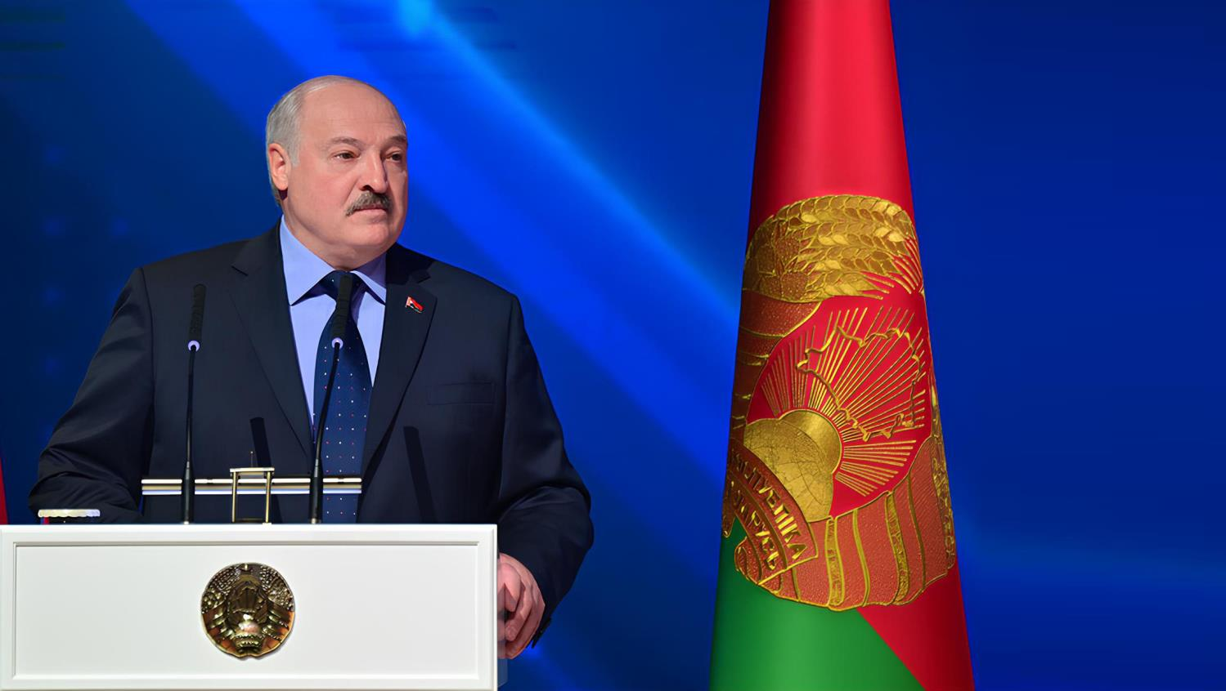
“
Никогда не требовал фильтровать информацию, создавая в СМИ «параллельные миры» всеобщего благоденствия и замалчивая острые темы. Мой подход вы знаете: люди должны видеть и знать правду
“
Президент Республики Беларусь А.Г.Лукашенко
28 мая 2024 г. на Форуме медийного сообщества
в г.Могилеве

Slide 9
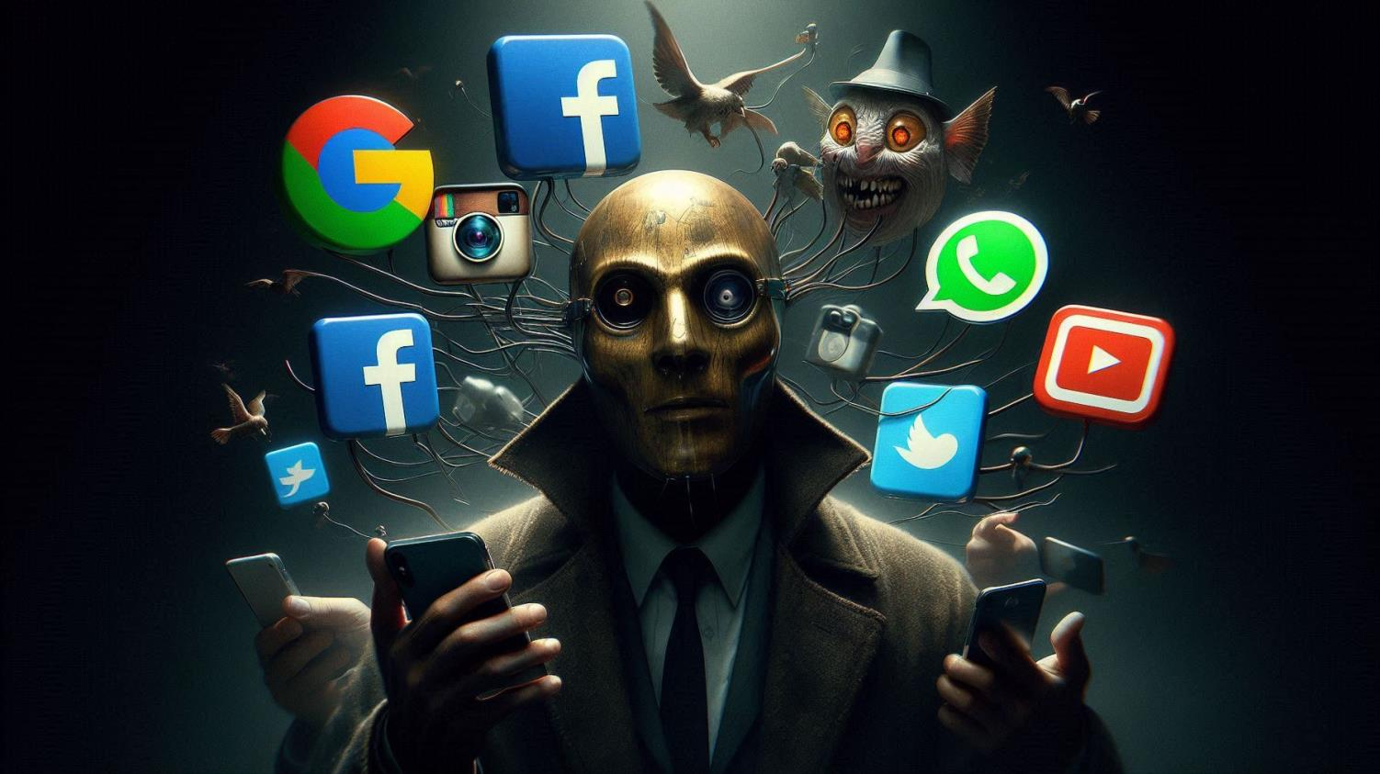
ЦЕЛЬ ЗАПАДНЫХ ХОЗЯЕВ СЕТИ:
запугать в мире всех, кто проводит либо собирается проводить независимую внешнюю политику

Slide 10
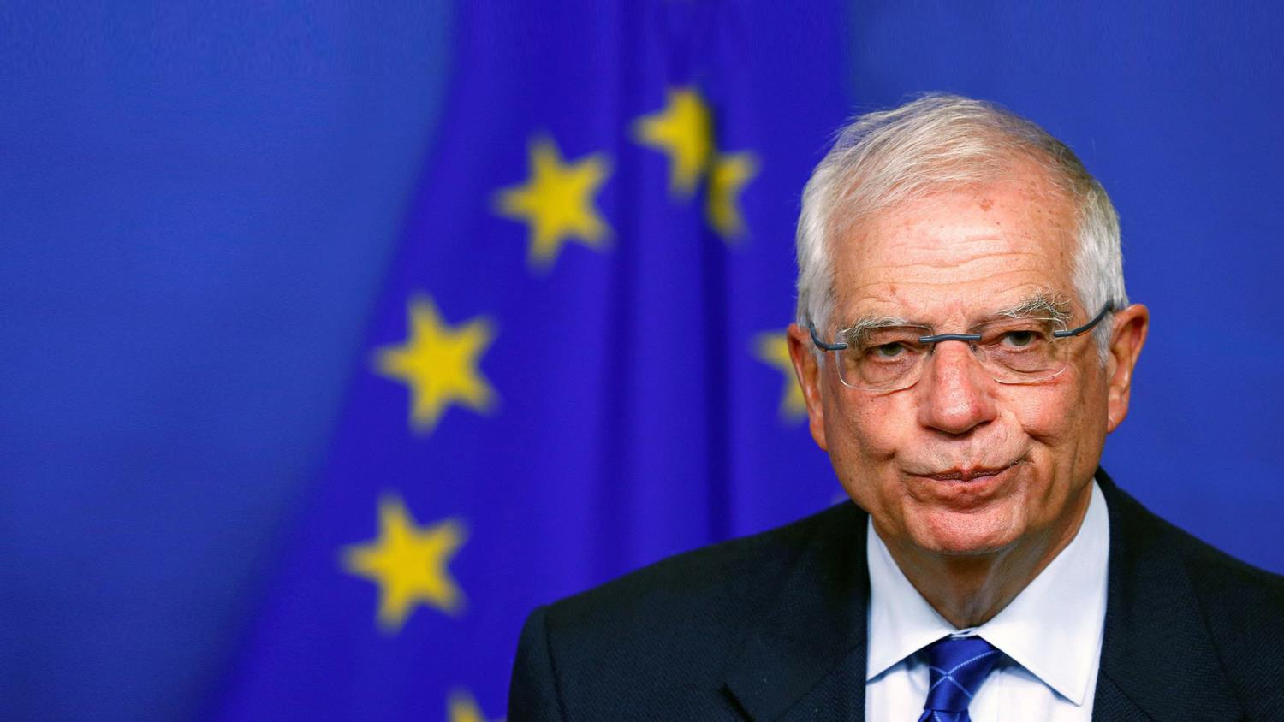
“
“
Европа – это "сад",
а окружающий её мир – "джунгли", способные вторгнуться в хорошо отлаженный европейский механизм…
Глава евродипломатии Жозеп Боррель, 2022 г

Slide 11

ФЕЙК (от англ. fake – «подделка»)
ложная либо вводящая в заблуждение информация, которая выдается за реальную
НА70%
«утки», фейки, ложь и клевета распространяются быстрее истины
(по оценкам зарубежных экспертов)

Slide 12
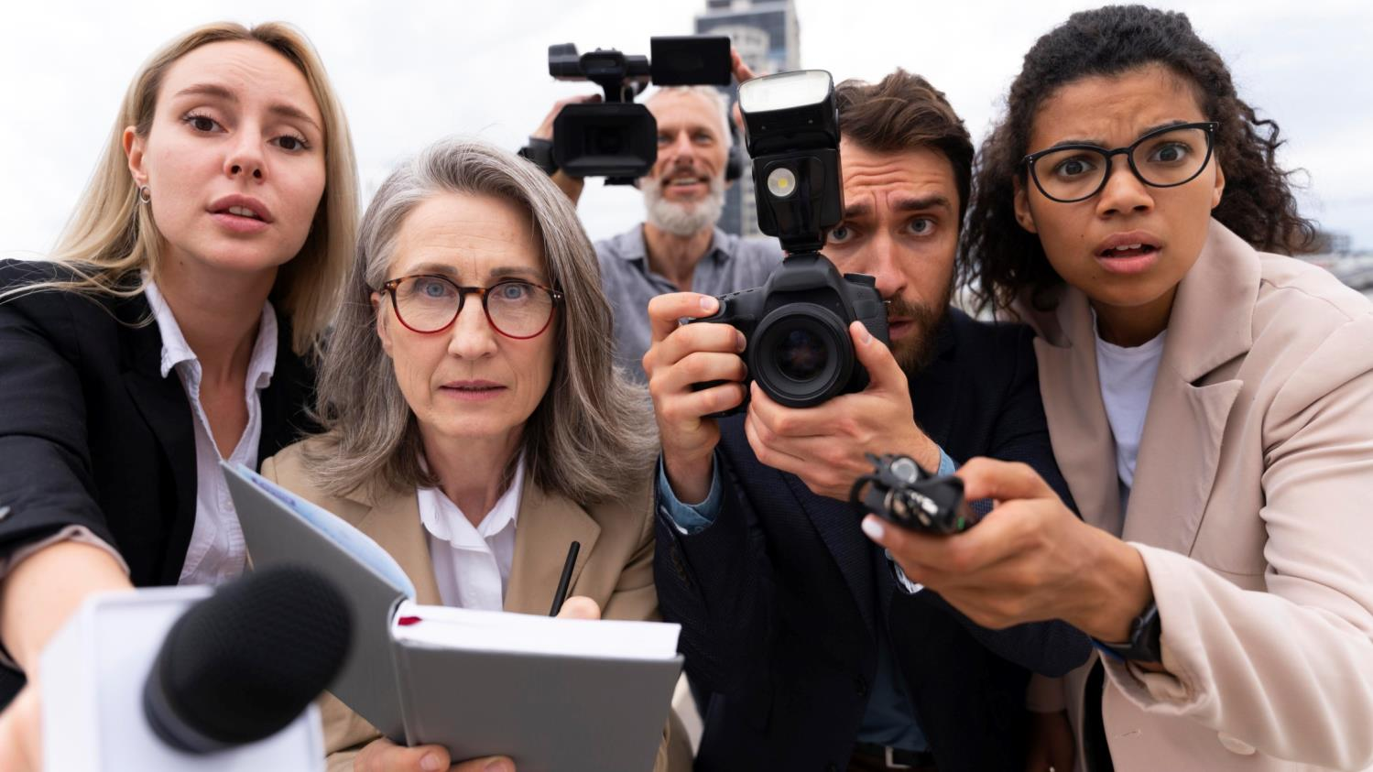
ГЛАВНАЯ ЗАДАЧА СОЗДАТЕЛЕЙ ФЕЙКА:
«перехват» информационной повестки
у власти, у государственных СМИ, у субъектов гражданского общества и «замыкание» ее на себя

Slide 13

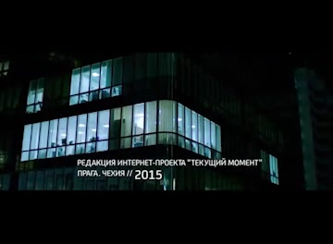
Пример информационной войны.
Фрагмент
из российского сериала

Slide 14

РЕКОМЕНДАЦИИ РОДИТЕЛЯМ:
храните имена пользователей и пароли в безопасности;
периодически меняйте пароли;
не разглашайте личную информацию о себе и детях в Интернете, которая могла бы помочь интернет-хищникам найти ваших детей;
будьте внимательны в социальных сетях. Напомните детям, что все опубликованное в Интернете сразу становится общедоступным;
объясните опасность передачи геоданных;
создайте совместно с детьми список правил использования Интернета;

Slide 15
используйте одинаковые правила при общении онлайн и лично;
научите детей тому, что к онлайн и к личному общению применимы одни и те же правила;
установите родительский контроль;
используйте антивирусные программы на всех устройствах;
расскажите о существовании фальшивых рекламных объявлений;
объясните детям об опасности личных встреч с незнакомцами;
периодически смотрите истории поиска в Интернете
Продемонстрируйте детям максимальную открытость
при отслеживании их действий в Интернете,
чтобы они не ощущали, что за ними шпионят.

Slide 16
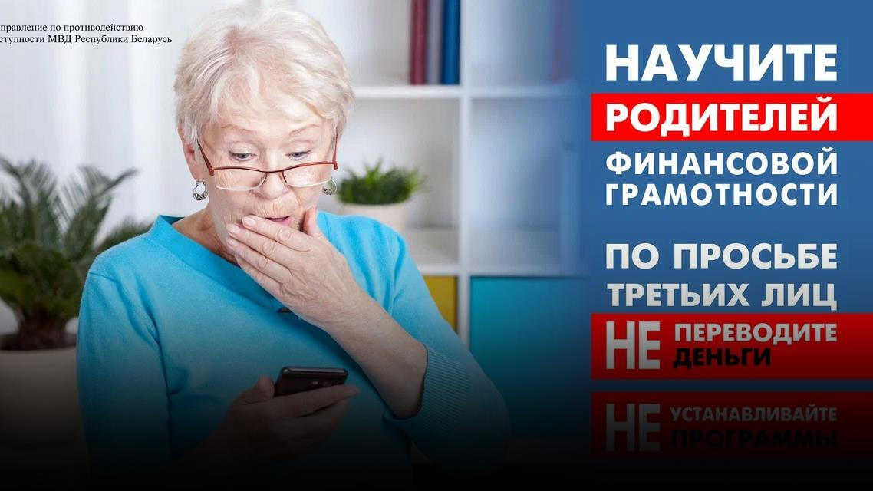
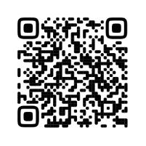
Информация Министерства внутренних дел
по профилактике киберпреступлений
(аудио-, видеоролики, инфографика, памятки)

Slide 17
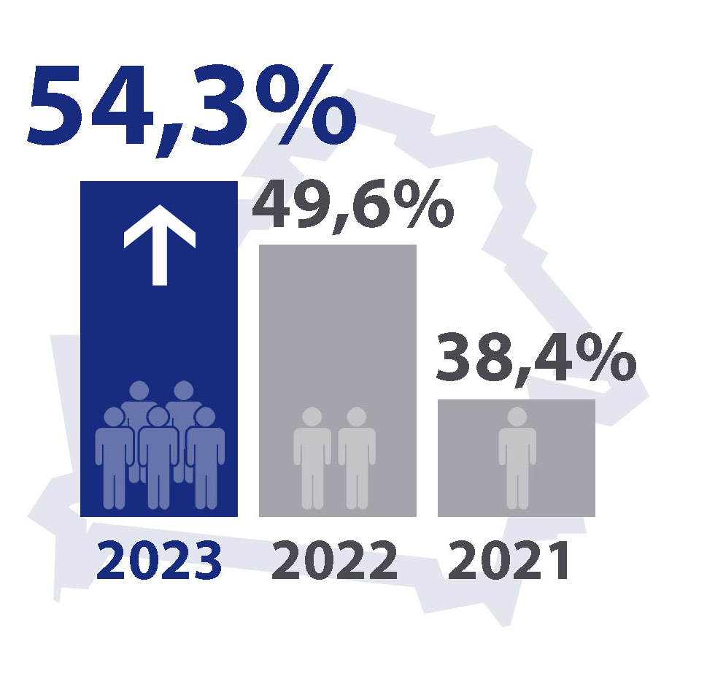
Уровень доверия населения Беларуси
государственным СМИ
Уровень доверия белорусов
государственным средствам массовой информации растет и составляет на 2023 год
почти 55%

Slide 18
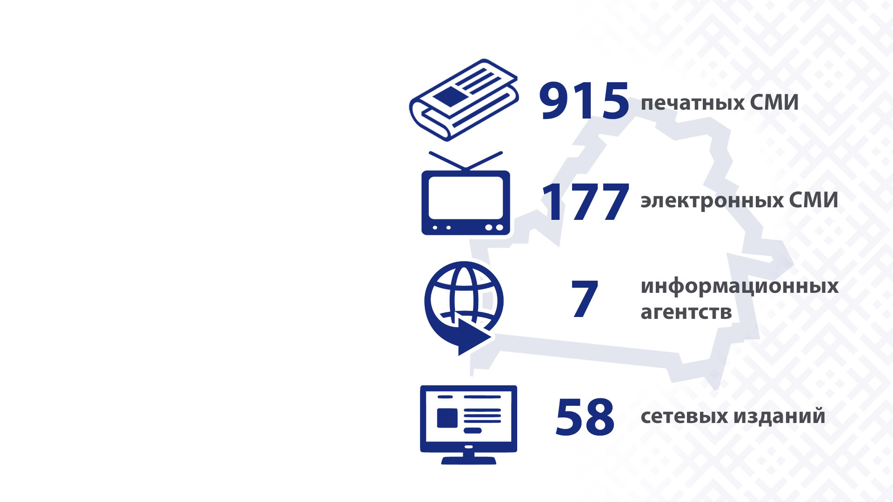
Сведения
о средствах массовой информации
на 1 июля 2024 года
Зарегистрированы
в Государственном реестре средств массовой информации

Slide 19


С октября 2023 г. в Уголовный кодекс Республики Польша внесена поправка, предусматривающая наказание за дезинформацию – не менее 8 лет лишения свободы за распространение ложной или вводящей в заблуждение информации, которая направлена «на серьезное нарушение политической системы или экономики Республики Польша».
В ОАЭ за распространение ложной, вредоносной или вводящей в заблуждение информации предусмотрен штраф в размере около 27,4 тыс. долларов США
и заключение под стражу на срок от 1 года.
В Республике Корея в случае распространения ложной информации или клеветы нарушителю грозит до 5 лет лишения свободы или штраф до 7 тыс. долларов США.

Slide 20
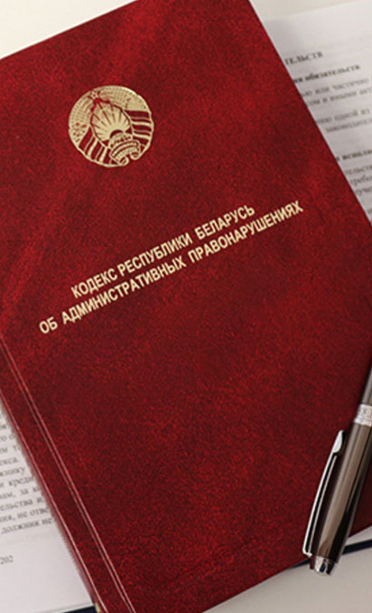
Административная ответственность в соответствии
с Кодексом об административных правонарушениях
Статья 10.2. «Оскорбление», статья 24.4. «Оскорбление должностного лица при исполнении им служебных полномочий», статья 19.6. «Заведомо ложное сообщение», статья 19.11. «Распространение, изготовление, хранение, перевозка информационной продукции, содержащей призывы к экстремистской деятельности или пропагандирующей такую деятельность», статья 23.4. «Несанкционированный доступ к компьютерной информации», статья 23.5. «Нарушение законодательства о средствах массовой информации», статья 24.22. «Распространение средствами массовой информации заведомо ложных сведений, порочащих честь и достоинство Президента Республики Беларусь»

Slide 21
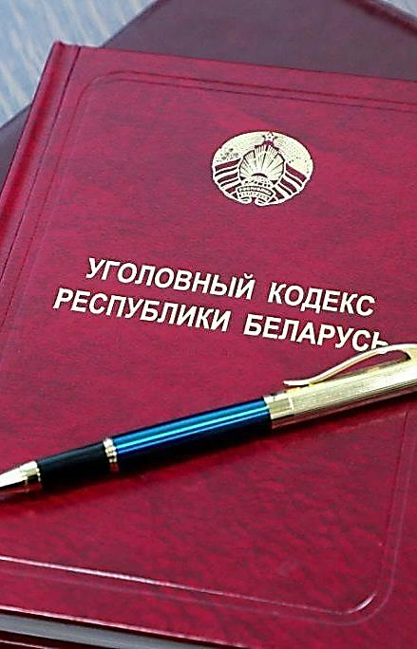
Уголовная ответственность в соответствии
с Уголовным кодексом Республики Беларусь
Статья 188. «Клевета», статья 198-1. «Нарушение законодательства о средствах массовой информации», статья 203-1. «Незаконные действия в отношении информации о частной жизни и персональных данных», статья 340. «Заведомо ложное сообщение об опасности», статья 349. «Несанкционированный доступ к компьютерной информации», статья 350. «Уничтожение, блокирование или модификация компьютерной информации», статья 352. «Неправомерное завладение компьютерной информацией», статья 367. «Клевета в отношении Президента Республики Беларусь», статья 368. «Оскорбление Президента Республики Беларусь», статья 369. «Оскорбление представителя власти», статья 369-1. «Дискредитация Республики Беларусь»

Slide 22

Как отличить правду от вымысла и не стать жертвой фейка:
прочитайте всю новость, а не только заголовок;
изучите источник новости или статьи;
проверьте первоисточники информации;
проверьте автора материала;
проверьте другие, альтернативные источники;
если это новость в соцсетях, посмотрите, кто ей поделился;

Slide 23
Как отличить правду от вымысла и не стать жертвой фейка:
в социальных сетях могут звучать призывы поделиться срочно какой-то новостью – это может стать дополнительным поводом для проверки информации;
если это пост в социальных сетях, проверьте аккаунт пользователя;
даже если это ваш друг, убедитесь в том, что он компетентен в том, о чем пишет;
запоминайте информационные ресурсы, которым можно и особенно которым нельзя верить

Slide 24


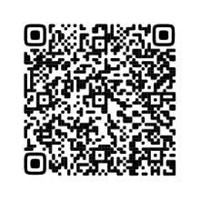
В 2023 году в Беларуси ограничен доступ
к 3 388 интернет-ресурсам,
в первом полугодии 2024 г. – к 1 495.
Из них за распространение экстремистских материалов в 2023 году ограничен доступ
к 1 565 интернет-ресурсам,
за 6 месяцев 2024 г. – к 1 004 интернет-ресурсам.
В республиканский список экстремистских материалов в первом полугодии 2024 г. Мининформом внесено 1 237 материалов
(в 2023 году – 1 735; в 2022 году – 1 381).
Республиканский список экстремистских материалов размещен на сайте Министерства информации Республики Беларусь mininform.gov.by

Slide 25

ИНФОРМАЦИОННАЯ ГИГИЕНА
система правил, которым необходимо следовать, чтобы эффективно работать
с источниками информации, а также защититься от чужого деструктивного воздействия

Slide 26
Как избавиться от постоянного «информационного шума»:
создайте промежутки времени, свободные от «информационного шума»;
выделите время, в которое вы не потребляете информацию;
дайте статьям и видео «отлежаться», прежде чем их читать или смотреть;
читайте вечерние или утренние дайджесты новостей, уделяя больше внимания местным и профессиональным новостям;
профильтруйте свои подписки, отпишитесь от бесполезного контента, используйте блокировщики рекламы и отключите уведомления
на телефоне

Slide 27

КАК РАСПОЗНАТЬ,
НАСТОЯЩИЙ ПЕРЕД ВАМИ ЧЕЛОВЕК ИЛИ БОТ:
боты часто не имеют аватара или используют абстрактные изображения, фотографии знаменитостей или животных;
профили ботов обычно не содержат личных данных.
В друзьях ботов часто встречаются фейковые, удаленные или заблокированные страницы;
боты активно комментируют, используя одинаковые формулировки, распространяют рекламу, спам и ложную информацию;
опечатки и орфографические ошибки мешают боту воспринимать текст корректно;
боты не реагируют на аббревиатуры, сокращения и не понимают эмоциональный или саркастический контекст

Slide 28
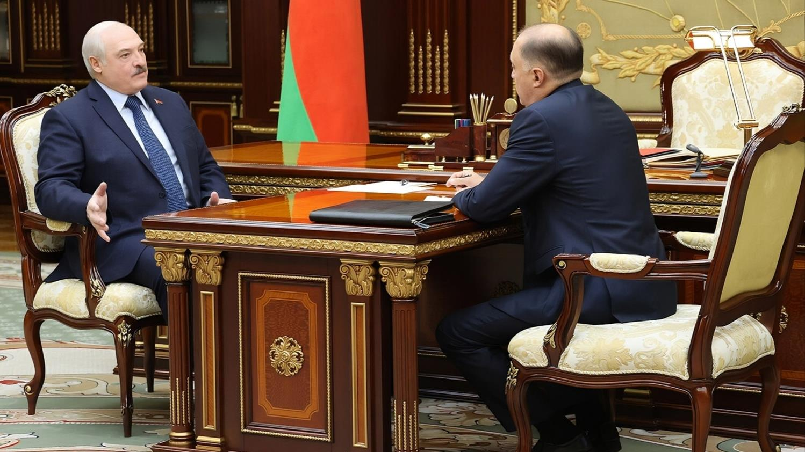
“
“
Надо показывать реальную действительность. В конце концов это побеждает. Фейк – это на день, на два. А потом все это развеется. Поэтому не надо фейков. Не надо давать ложную неправильную информацию. Надо делать все достойно, красиво, чтобы потом не оправдываться
Президент Республики Беларусь А.Г.Лукашенко на встрече с Государственным секретарем Совета Безопасности Республики Беларусь А.Г.Вольфовичем
20 сентября 2022 г.

Slide 29



Спасибо за внимание!
Информация Министерства внутренних дел Республики Беларусь
по профилактике киберпреступлений
(аудио-, видеоролики, инфографика, памятки)
Республиканский список экстремистских материалов размещен на сайте Министерства информации Республики Беларусь mininform.gov.by

